Slide 1
Тема урока:
Модель атома. Опыт Резерфорда.

Slide 2
Цель:
Познакомиться с этапами развития учения о строении атома
Познакомиться с понятием радиоактивности; α, β и γ излучениями

Slide 3
1. Повторение:
Чем создается магнитное поле?
Движущимися заряженными частицами
На что действует магнитное поле?
На движущиеся заряженные
частицы

Slide 4
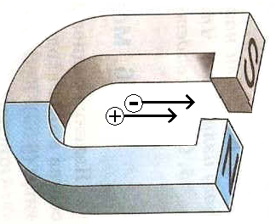
В какую сторону будут отклоняться частицы в магнитном поле?
Положительная – к нам
Отрицательная – от нас

Slide 5
Если перед экраном электронно-лучевой трубки осциллографа поместить постоянный магнит так, как показано на рисунке, то электронный луч сместится из точки О в направлении, указанном стрелкой
1) А
2) Б
3) В
4) Г
4) Г

Slide 6
2. Из истории

Slide 7
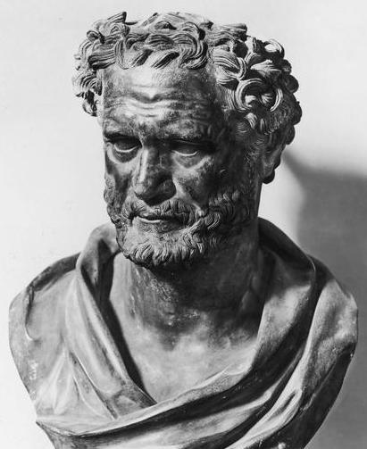
Высказал мысль об атомистическом строении вещества
Демокрит (460 – 370 г. до н. э.)

Slide 8
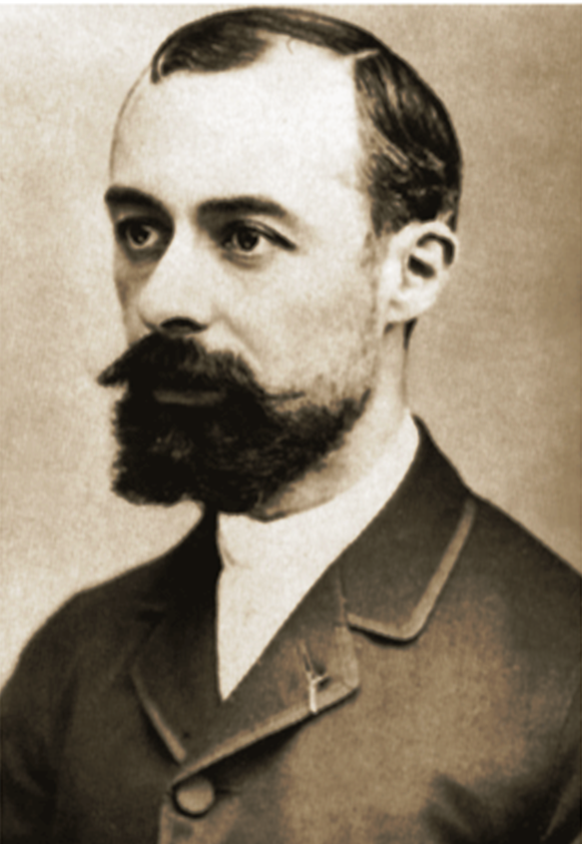
Открыл радиоактивность
Антуан Анри Беккерель 1852 – 1908 гг.

Slide 9
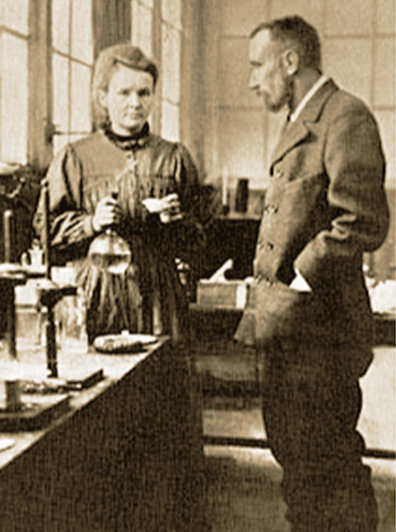
Открыли радиоактивные элементы
Полоний
Радий (лучистый)
Явление самопроизвольного
излучения назвали
радиоактивностью
Мария Склодовская-Кюри и Пьер Кюри

Slide 10
Радиоактивность – способность атомов некоторых элементов
к самопроизвольному излучению

Slide 11
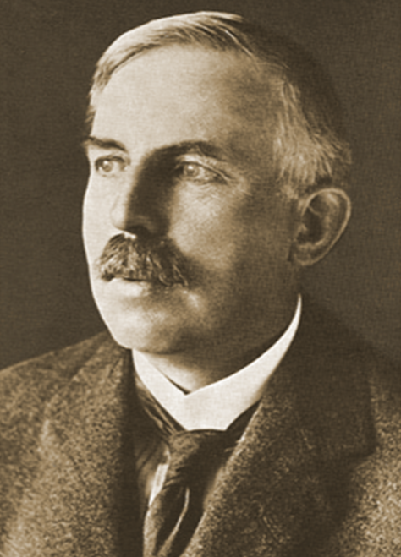
обнаружил, что радиоактивное
излучение радия неоднородно,
т.е. оно имеет сложный состав.
Эрнест Резерфорд 1871 – 1937 гг.

Slide 12
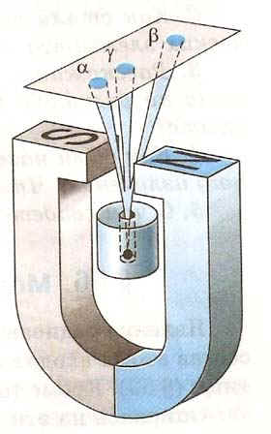
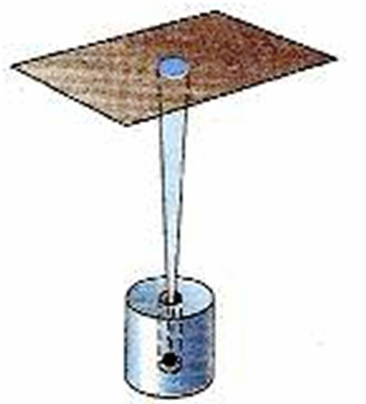
Радиоактивность –
доказательство сложного строения атомов

Slide 13
α-частицы – положительно заряженные частицы (ядра атома гелия)
β-частицы –отрицательно заряженные частицы (электроны)
γ-излучение – электромагнитное излучение (γ кванты, фотоны)
Атом имеет сложное строение…

Slide 14
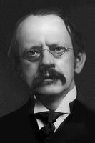
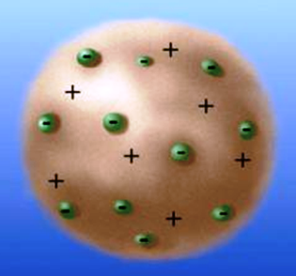
атом не является самой последней неделимой частицей материи
Модель атома Томсона
Джозеф Джон Томсон 1856 – 1940 гг.

Slide 15
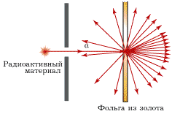
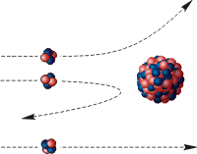
Заряд ядра – положителен…

Slide 16
Резерфорд предложил ядерную
(планетарную) модель строения атома
Атом имеет ядро, размеры
которого малы по сравнению
с размерами самого атома (ядро имеет положительный заряд);
В ядре сконцентрирована почти вся
масса атома;
Заряд ядра равен модулю суммарного заряда электронов (атом в целом нейтрален)

Slide 17
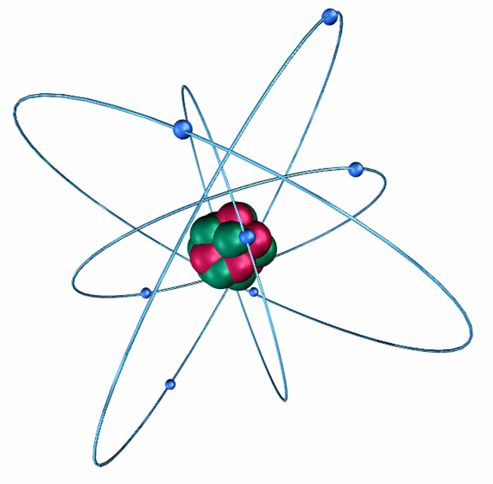
Модель атома Резерфорда (планетарная модель)

Slide 18
Закрепление:
Кто первым высказал предположение об атомическом строении вещества?
Кем было открыта радиоактивность?
Кто дал название радиоактивности и открыл несколько новых радиоактивных элементов?
Строение атома по Томсону.
Почему радиоактивность является доказательством сложного строения атомов?
Что представляют из себя α, β и γ излучения

Slide 19
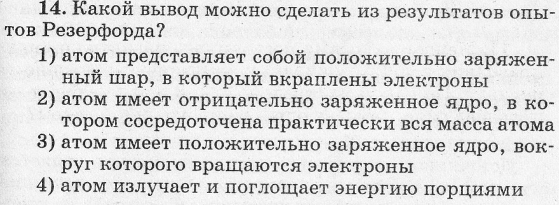
Из КИМов по подготовке к ГИА

Slide 20
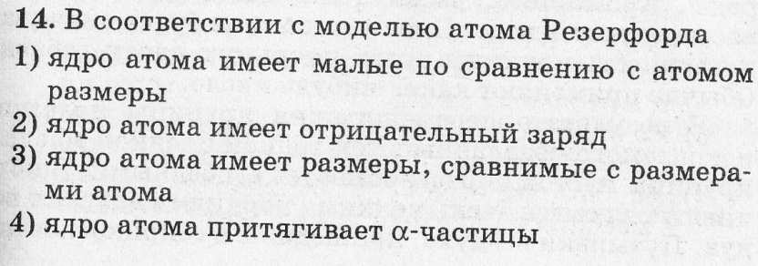

Slide 21
Каково строение атомов по Резерфорду?

Slide 22
Домашнее задание § 65, 66

